Slide 1


Slide 2
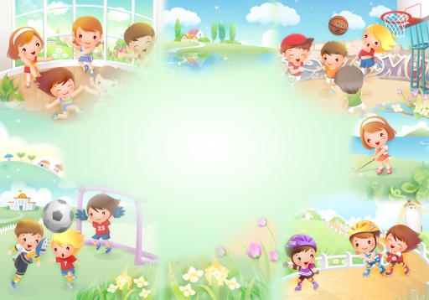
«Энциклопедия здоровья»
Всем известно, всем понятно,
Что здоровым быть приятно!
Только надо всем узнать,
Как здоровыми нам стать?!

Slide 3
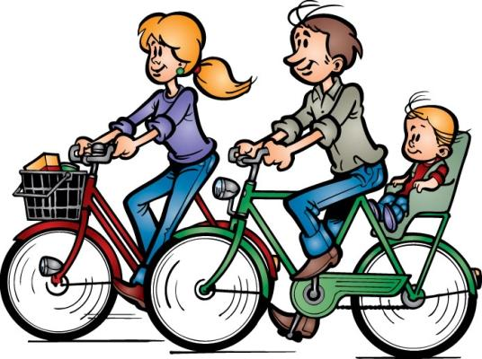
Здоровье - это ценность не только для каждого человека, но и для общества в целом. . Главная задача каждой семьи – вырастить здорового, закалённого, жизнерадостного, сильного и ловкого ребёнка. Для этого необходимо воспитывать у малыша потребность ежедневно выполнять утреннюю гимнастику, регулярно заниматься физической культурой: играть в подвижные игры в помещении и на прогулке, бегать, прыгать, употреблять в пищу разнообразную богатую витаминам продукты и т.д.

Slide 4


Slide 5

Гимнастика, физические упражнения, ходьба должны прочно войти в повседневный быт каждого, кто хочет сохранить работоспособность, здоровье, полноценную и радостную жизнь.
Гиппократ
Детский спорт – залог здоровья!

Slide 6

Утренняя зарядка – одно из средств оздоровления и профилактики болезней. У детей, которые регулярно занимаются гимнастикой, пропадает сонливое состояние, появляется чувство бодрости, наступает эмоциональный подъем, повышается работоспособность.

Slide 7
Нам полезно без сомненья
Все, что связано с движеньем.
Вот, поэтому ребятки
Будем делать мы зарядку.
Утренняя зарядка для детей 4 -7 лет может включать следующие упражнения:
1. Поднимаемся на носочках, одновременно поднимая руки наверх сначала впереди себя, затем в разные стороны, опускаем вниз. Упражнение нормализует кровообращение в мышцах рук и плечевого пояса, вытягивает позвоночник.
2. Приседаем, вытягивая руки вперёд. Укрепляются мышцы ног и улучшается подвижность суставов.
3. Наклоны туловища в разные стороны (назад, вперёд, вверх и вниз).Общеукрепляющее упражнение для мышц туловища, живота и спины.Улучшает работу органов брюшной полости, развивает эластичность позвоночника.
4. Наклоны туловища в стороны (вправо-влево).Укрепляются боковые мышцы туловища.

Slide 8
Особенную ценность имеют игры на свежем воздухе, в которые дети играют вместе с родителями. Личный пример взрослого повышает интерес детей к двигательной деятельности, благотворно влияет на воспитание потребности в занятиях физической культурой и спортом.
Во время проведения таких игр дети получают возможность проявить большую активность, самостоятельность и инициативу в действиях. Физические упражнения на свежем воздухе оказывают закаливающее действие на детский организм, что повышает его устойчивость к простудным респираторным заболеваниям, увеличивают двигательную активность детей, способствуют более прочному закреплению двигательных навыков и развитию физических качеств.

Slide 9

5. Прыжки и бег на месте или по комнате (площадке).Улучшается кровообращение, дыхание и усиливается обмен веществ в организме.
6. Различные маховые движения руками и ногами. Увеличивается эластичность и подвижность суставов.
7. Ходьба на месте и поднимание рук в разные стороны. Успокаивает сердцебиение и дыхание. Утренняя гимнастика начинается с ходьбы и бега. Затем выполняются упражнения для всех групп мышц (плечевого и рук, брюшного, спинного и ног).
В заключительную часть включается ходьба, бег и спокойная ходьба. Закончить утреннюю гимнастику следует обязательно ходьбой, чтоб восстановить все системы организма.

Slide 10

Важно интенсивные подвижные и спортивные игры с бегом, прыжками чередовать с более спокойными, чтобы предупредить у ребёнка переутомление от активных занятий физической культурой.
Удивляйте и радуйте своих детей. Активно участвуйте в детских забавах, это поможет сблизить всех членов семьи и наладить взаимопонимание.
.
«Снежные шары»
Перед началом игры мама, папа игроки лепят 6 – 10 снежков и кладут их на расстоянии1 -2 м от снежных шаров. Мама говорит: «Будем мы бросать снежки в эти снежные шары. Раз, два, не зевай, в снежный шар попадай.» Все начии ребёнок скатывают из снега 2 – 3 больших шара . Они ставятся на площадке на расстоянии 30 – 50 см друг от друга по одной линии. Затем нают бросать снежки в снежные шары.

Slide 11
«За снежинкой»
На площадке «цветной водой» очерчивается круг диаметром 50 – 80 см. Ребёнок становится в круг, мама встаёт рядом с кругом. Она исполняет роль снежинки. Мама дотрагивается до ребёнка и произносит: «За мной!» После этого она идёт по площадке в умеренном темпе, выполняя различные движения (идёт на носочках, ставит руки в стороны, поднимает руки вверх и т.д.), меняя направление движения. Ребёнок идёт за ней, выполняя такие же движения. Примерно через полминуты мама произносит: «В кружок!» Ребёнок и «снежинка» устремляются к кругу, стараясь занять его первым.
«Санные горки»
«Цветной водой» напротив друг друга на расстоянии 4 – 6 м обозначаются две линии длинной 2,5 – 3 м. За первую линию становятся родители и ребёнок на небольшом расстоянии друг от друга, рядом с каждым из них санки. Мама говорит: «Ты за саночки берись и беги скорее, быстро саночки вези, будет веселее!» Играющие становятся за санками, берутся за их задний край и начинают толкать санки вперёд. Необходимо двигаться как можно быстрее, стараясь первым достигнуть противоположной линии. Победителем считается игрок, который первым пересёк финишную черту.

Slide 12
Почти у каждой девочки, как, впрочем и у мальчика, в детстве был спортивный обруч. Мы часами стояли на улице вместе с друзьями и соревновались в ловкости: крутили обруч на руках, коленках, бедрах и, конечно, на талии, не задумываясь о том, что это не просто веселая игра, но и замечательное оздоровительное упражнение.
Игры с обручем способствуют формированию правильной осанки, улучшают состояние дыхательной и сердечно-сосудистой систем, дают разностороннюю тренировку координации движения, зрительной, слуховой, моторной памяти, ловкости… Также эти игры способствуют выработке основных двигательных качеств (силы, быстроты, ловкости и выносливости) и помогают ориентировке в пространстве, влияют на формирование нравственно-волевых качеств (выдержки, настойчивости, взаимовыручки, дисциплинированности и т. д.), воспитывают стремление выполнить упражнение не только правильно, но и красиво, легко, развивают реакцию на сигнал, способствуют умению согласовывать движение различных частей тела.

Slide 13
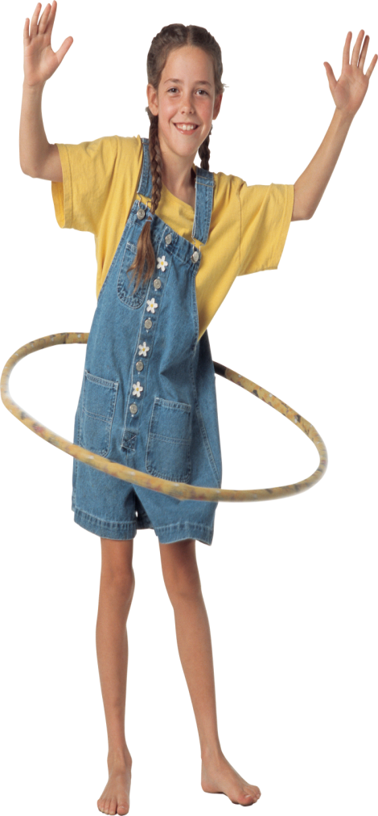
Поиграй со мной!
Игры с обручем
«Раз, два, три, из обруча беги»
Обручи раскладываются по кругу. Под музыку дети идут, перешагивая из обруча в обруч. По сигналу: «Раз, два, три, из обруча беги!» ребята разбегаются по всему залу. После слов «Раз, два, три, в обруч беги!» бегут к обручам. В каждом обруче должен быть один ребенок. При повторении игры количество обручей можно уменьшить, но в конце — положить обручи по количеству детей.
«Прокати мяч в тоннеле»
Несколько участников игры становятся в колонну на расстоянии 1 м друг от друга. В правой руке держат обруч, касаясь им пола. Остальные играющие берут мячи диаметром 15—20 см. Они по очереди наклоняются и толкают свой мяч двумя руками так, чтобы он прокатился через обруч. Затем пролезают за ним в обруч, толкая мяч в следующий обруч. При повторении игры дети меняются ролями. Ребенок, у которого мяч выкатился из тоннеля, отходит в сторону.

Slide 14
Перебрось мяч сквозь обруч» (с 6 лет)
По три человека из каждой команды становятся у линии старта. По сигналу один из играющих катит обруч, двое других игроков бегут рядом друг напротив друга. Один бросает мяч через обруч, а второй игрок ловит его и бросает обратно. Тройка добегает до стойки, игроки берут мяч и обруч в руки и бегом возвращаются назад. Выигрывает та тройка, которая быстрее закончит эстафету.
«Перевези утопающего» (с 5 лет)
Дети выстраиваются у старта в две колонны. У первых игроков в руках обручи. По сигналу первый игрок с обручем в руке бежит до стойки, обегает ее, возвращается к старту и забирает игрока под вторым номером. И уже два участника соревнования бегут до стойки, обегают ее и возвращаются на старт и т. д. Побеждает та команда, которая быстрее всех перевезла «утопающих».

Slide 15
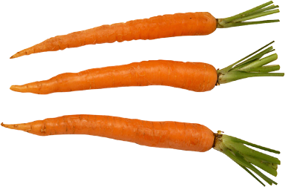
Витаминная азбука здоровья!
Витамины — ценнейшие вещества, необходимые организму человека. Все виды обмена веществ, работа нервной пищеварительной, сердечно-сосудистой систем, осуществляются должным образом только при участии витаминов
Витамин - А

Slide 16
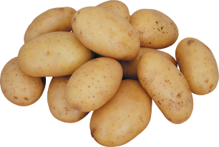

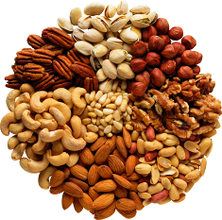
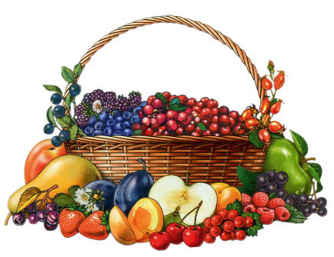
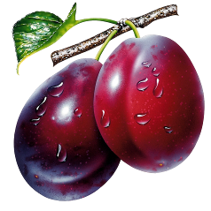
Витамин - В

Slide 17

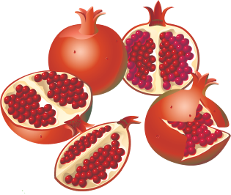
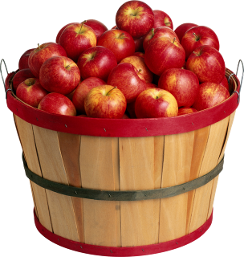
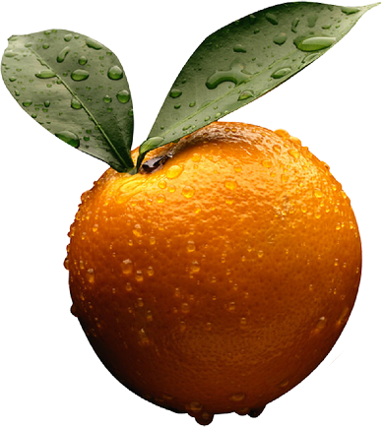
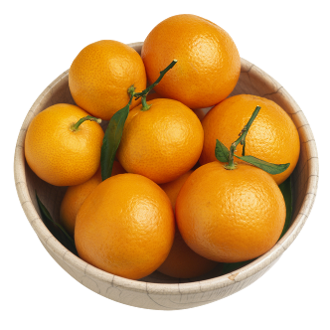
ВИТАМИН -С

Slide 18
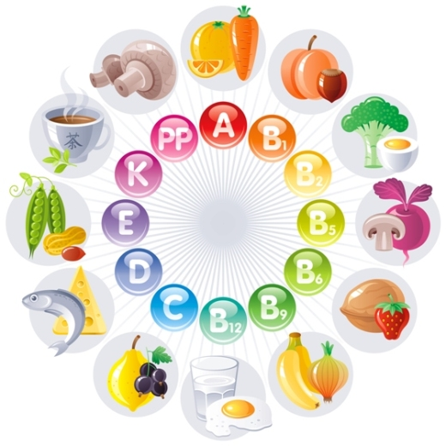

Slide 19
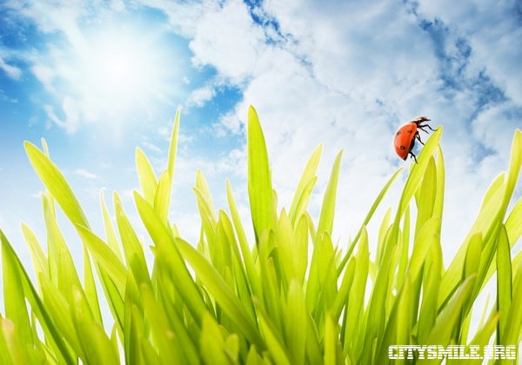
спасибо
ЗА ВНИМАНИЕ! БУДЬТЕ ЗДОРОВЫ!!!!

